Slide 1
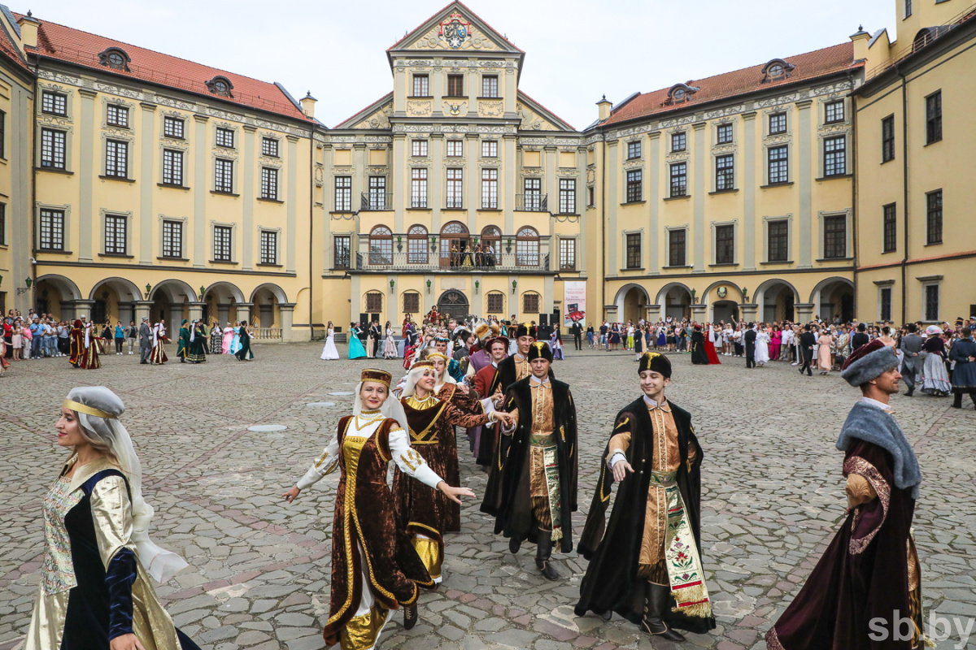
событийные мероприятия в минской области в 2024 году

Slide 2
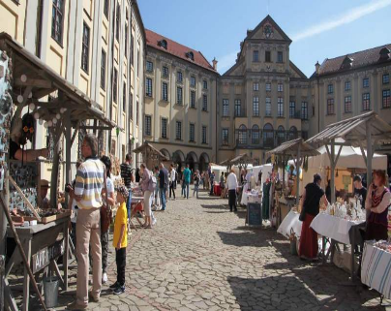
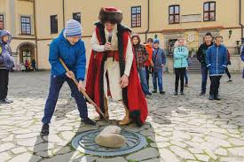
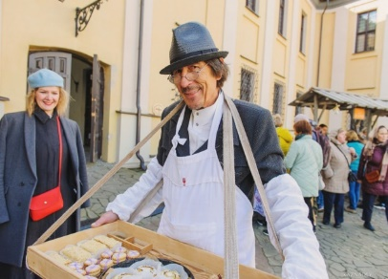
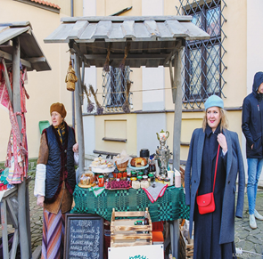
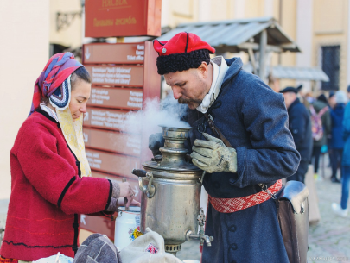
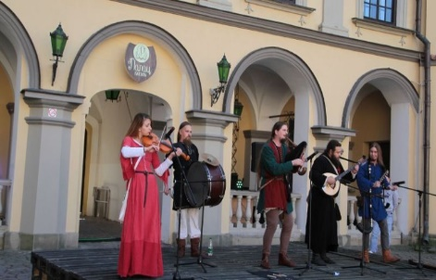
«Гранд кирмаш во Дворце Радзивиллов»
14 сентября 2024 год, г. Несвиж
Организатор мероприятия: ГУ «Национальный историко-культурный музей-заповедниик»
Это мероприятие стало традиционным, и представляет собой реконструкцию ярмарки XVIII – XIX веков и собирает более 1000 человек гостей и участников кирмаша. В XVIII веке Несвиж относился к числу городов, в которых проводились самые знаковые ярмарки. Местные жители торговали медом, салом, смолой, воском. Приезжие торговцы привозили меховые изделия из России, янтарь из Прибалтики, оливковое масло и вино с Ближнего Востока, приправы и грецкие орехи из Азии, соль из Франции.
В настоящее время на ярмарке выставляются ряды ремесленников, фермеров, пекарей. Мастера со всей Беларуси представляют керамику, соломенные вещи, предметы из лозы, деревянные, тканые изделия. Проходят мастер-классы, игры и развлечения, вечером концерт.
Место проведения: Минская область, г. Несвиж, ул. Замковая, 2.
Координаты GPS: 53.222884, 26.691834
Тел. +375 1770 206 02; +375 1770 206 60; +375 29 551 80 51 МТС;
+375 29 569 29 59 МТС; +375 29 190 31 82 А1; +375 29 190 31 49 А1.
Сайт: https://niasvizh.by/
Годы | 2021 | 2022 | 2023
Количество участников, чел. | 1500 | 1700 | 1800

Slide 3
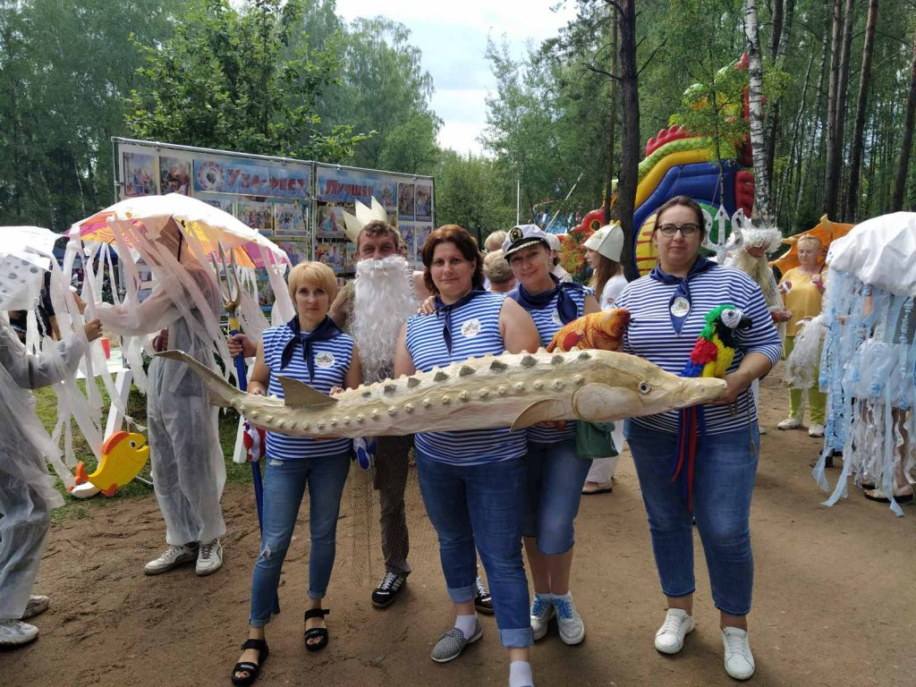
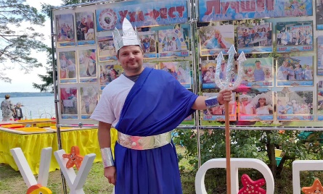
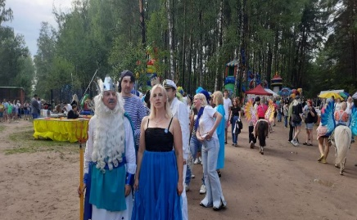
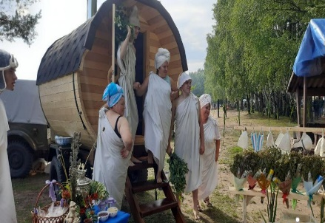
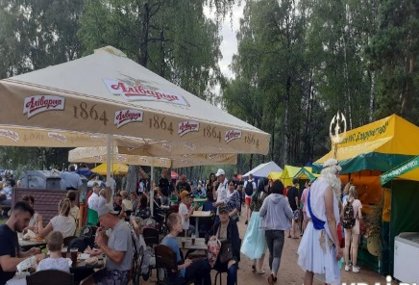
Фестиваль «УХА-ФЕСТ»
10 августа 2024 г., Вилейский район
Организатор мероприятия: отдел идеологической работы, культуры и по делам молодежи Вилейского райисполкома
Ежегодно на берегу Вилейского водохранилища проводится фестиваль «Уха-фест».
Организовывается работа подворий. Возле подворий, которые растягиваются вдоль берега водоема, собираются очереди любителей ухи. Праздник отличается не только разнообразием досуга, но и щедростью: можно бесплатно покататься на катере и поесть ухи.
Кульминацией праздника становится шествие Нептунов. Ряженые морские персонажи идут колонной со свитами по городскому пляжу и организовывается представление на сцене.
Во время праздника можно сделать аквагрим, спеть караоке, погулять по торговым рядам, посмотреть выставки и просто насладиться последними летними днями на пляже.
Место проведения: Минская область, г. Вилейка, городской пляж
Координаты GPS: 54.4914, 26.9111
Тел. +375 1771 55545
Сайт: https://vileyka.gov.by/
Годы | 2021 | 2022 | 2023
Количество участников, чел. | 800 | 1200 | 1500

Slide 4
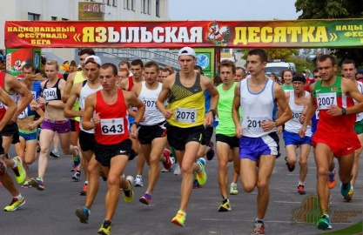
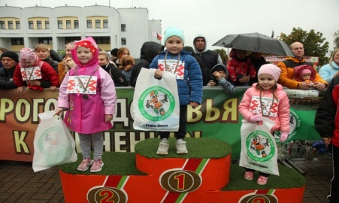
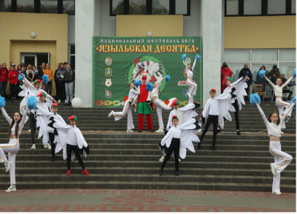
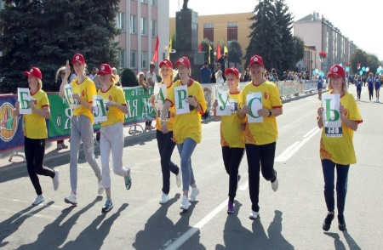
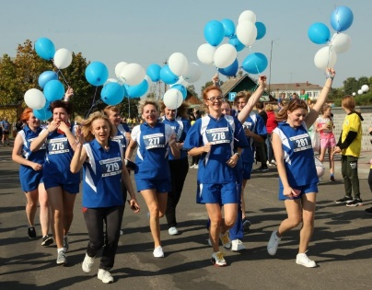
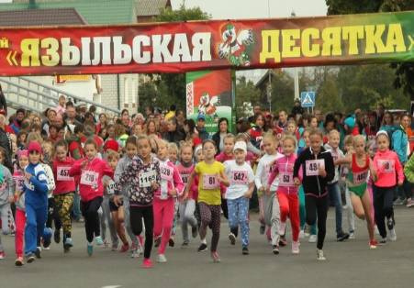
Национальный фестиваль бега «Языльская десятка»
28 – 29 сентября 2024 год, г. Старые Дороги
Организатор мероприятия: управление по образованию, спорту и туризма Стародорожского райисполкома
Впервые «Языльская десятка» была проведена 6 ноября 1988 г. в д. Языль Стародорожского района Минской области.
В 2024 году фестиваль пройдет в 37 раз. Фестиваль собирает более двух тысяч участников и множество зрителей.
В фестивале принимают участие дети в возрасте от 4 лет. В программе фестиваля мероприятия: «Пятисотка» (забег 500 м), «Корпоративный забег» (команды предприятий, организаций), «Спорт забег» (учащихся детско-юношеских спортивных школ, где есть специализация по легкой атлетике), «Языльская десятка» (забег на 10 км для мужчин и женщин по возрастным группам), «Семейная эстафета» (бегут двое родителей и ребенок до 15 лет).
Фестиваль направлен на популяризацию здорового образа жизни, привлечения населения к занятиям оздоровительным бегом. В рамках фестиваля проводятся спортивные конкурсы, развлечения.
Место проведения: Минская область, г. Старые Дороги, городская площадь
Координаты GPS: 53.0402000, 28.2670000
Тел. +375 1792 56321
Сайт: https://starye-dorogi.by/
Годы | 2021 | 2022 | 2023
Количество участников, чел. | 2100 | 2350 | 2400

Slide 5
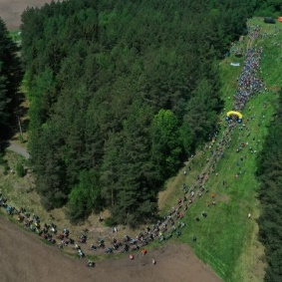
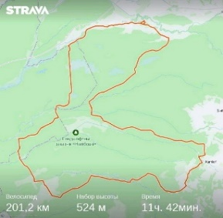
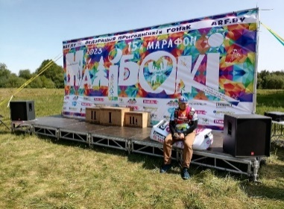
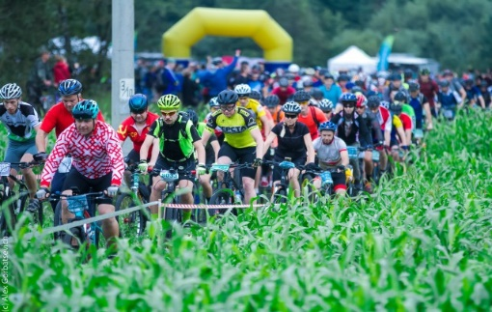
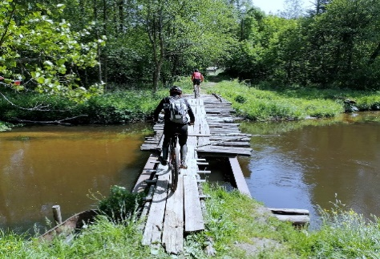
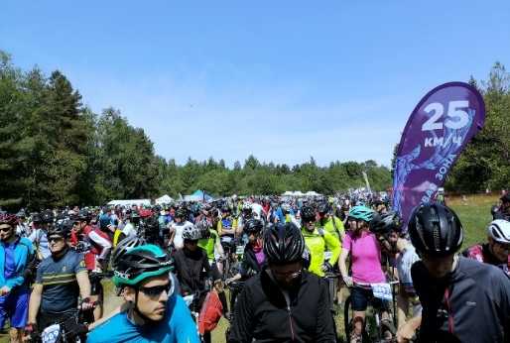
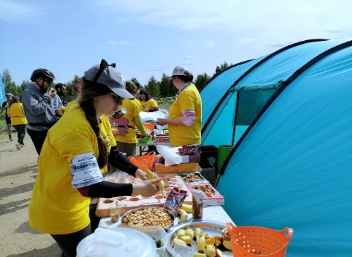
Веломарафон «Налибоки»,
25 – 26 мая 2024 г., Воложинский район
Организатор мероприятия: Федерация приключенческих гонок
Веломарафон «Налибоки» проводится ежегодно в мае на территории Воложинского, Столбцовского и Дзержинского районов. Место старта: экологическая тропа Республиканского ландшафтного заказника «Налибокский» около д. Белокорец Воложинского района. Данное мероприятие собирает более 2000 человек.
Предлагаются разные дистанции от самых коротких до 200 км длиной. Контрольное время – до 24 часов. Электронная отметка. Подробная маркировка. Заботливые волонтеры. Пункты питания на дистанции и горячий обед на финише. Работа фотографов и вечерняя программа в Центре Соревнований.
В рамках веломарафона проводятся кросс-кантри марафон – велогонка по пересеченной местности; трейл – бег по пересеченной местности на большие расстояния; мультимарафон – комплексная гонка, включающая этапы веломарафона, трейла, сплава.
Место проведения: Минская область, Воложинский район, место старта экологическая тропа Республиканского ландшафтного заказника «Налибокский» около д. Белокорец.
Координаты GPS: 54.026904, 26.523574.
Тел. +375 29 783 50 68 (МТС), +375 29 857 30 44 (МТС)
Сайт: https://www.arf.by/
Годы | 2021 | 2022 | 2023
Количество участников, чел. | 2000 | 1800 | 2300

Slide 6
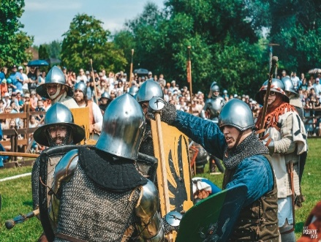
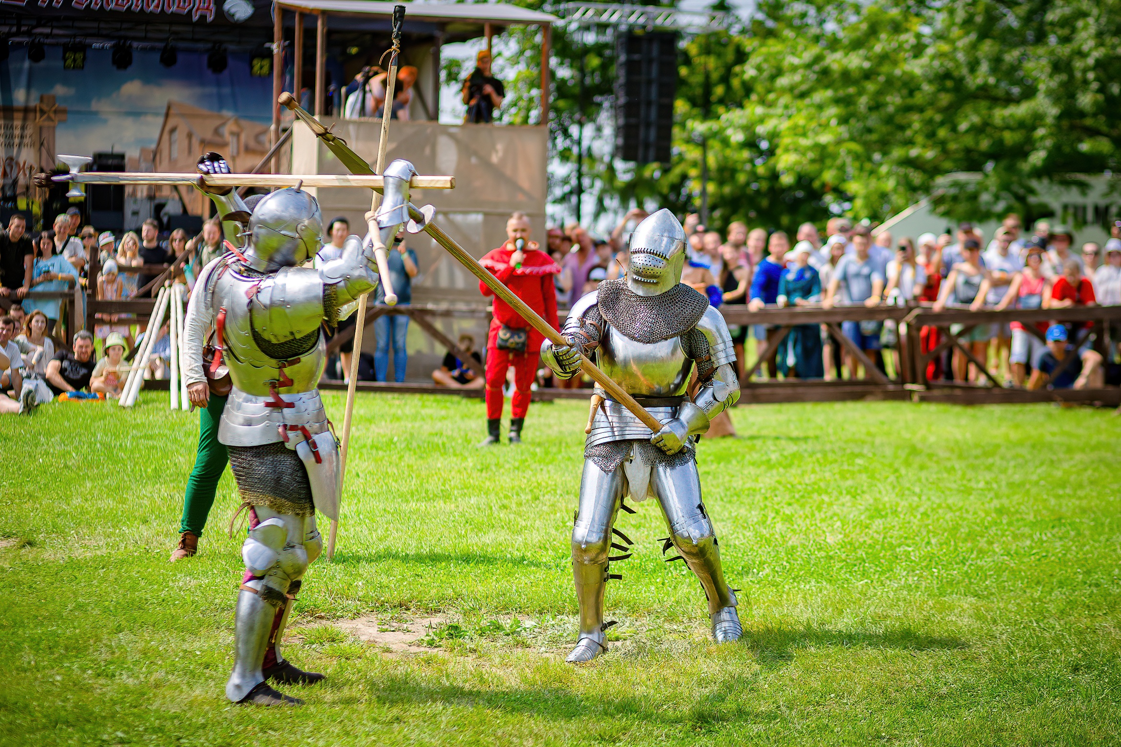
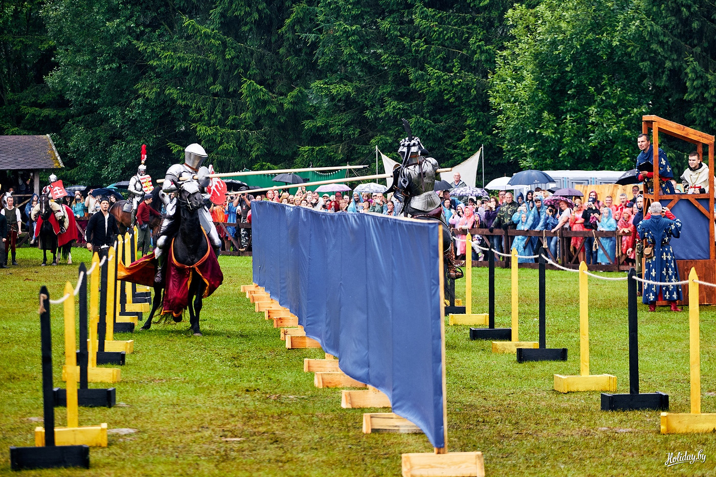
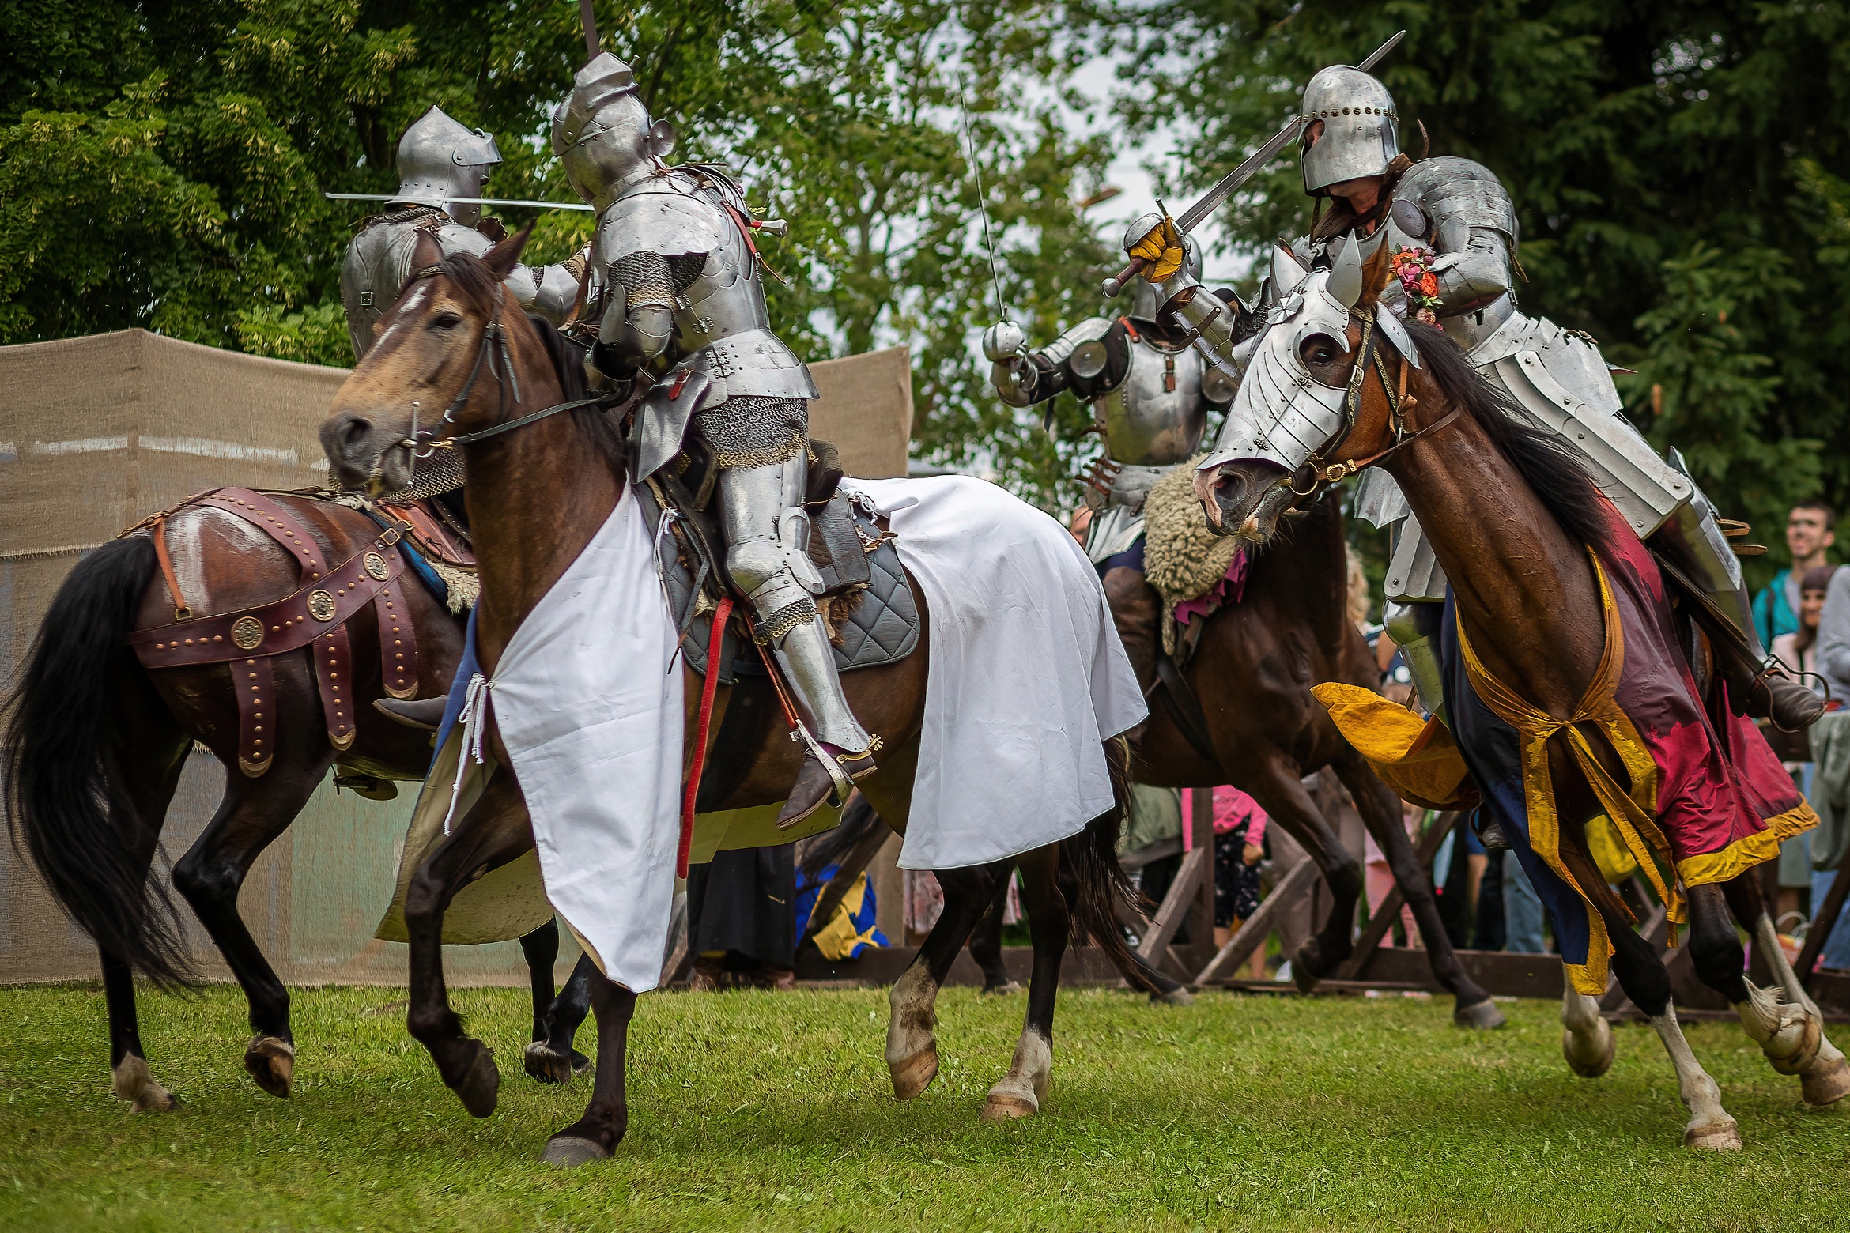
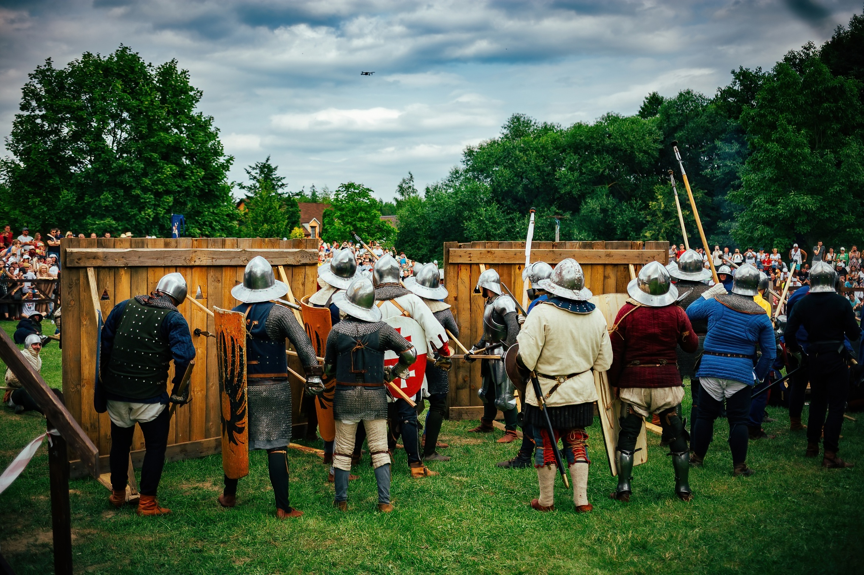
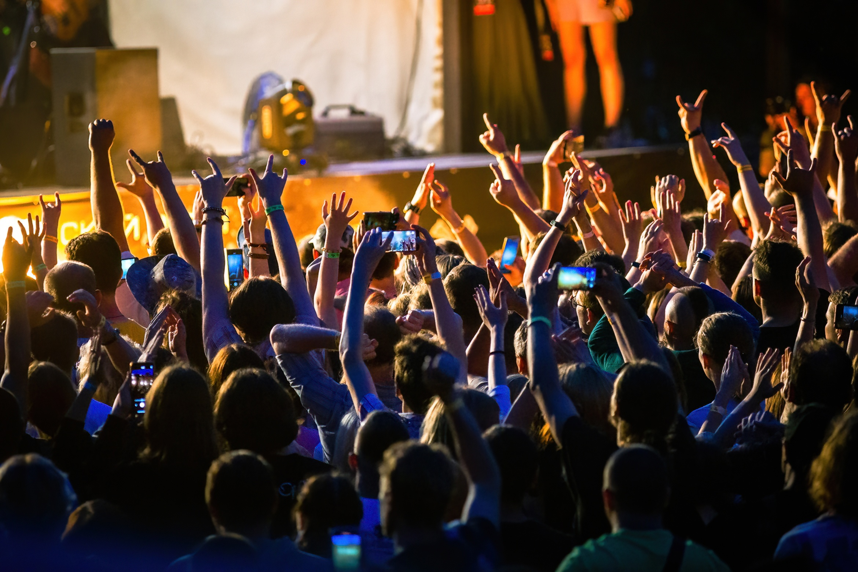
Фестиваль «Наш Грюнвальд»
20 - 21 июль 2024 г., Пуховичский район
Организатор мероприятия: Музейный комплекс старинных народных ремесел и технологий «Дудутки»
Международный фестиваль средневековой культуры и музыки «Наш Грюнвальд» посвящен военной и светской культуре, традициям наших предков и призван формировать и укреплять уважение к славной истории нашей Родины. Фестиваль проходит ежегодно, в последние или предпоследние выходные июля.
Центральное мероприятие фестиваля «Наш Грюнвальд» - реконструкция битвы, состоявшейся 15 июля 1410 г. на холмистом поле у прусского местечка Грюнвальд, между войсками Тевтонского Ордена и союзников: Великого Княжества Литовского (современная Беларусь) и Королевства Польского. В театрализованной реконструкции битвы принимают участие представители клубов военно-исторической реконструкции из разных стран. Ежегодно в рамках фестиваля проходят рыцарские турниры, турниры лучников, массовые сражения, зрелищные конные турниры по правилам XIV века, а сразу на нескольких концертных площадках проходят концерты с участием лучших фолк и рок коллективов Беларуси и других стран, проводятся мастер-классы по средневековым танцам, работает «город» мастеров.
Место проведения: Минская область, Пуховичский район, д. Птичь
Координаты GPS: 53°35.782, 27°40.990
Тел. + 375 29 602 52 50; +375 1713 211 77
Сайт: https://dudutki.by/
Годы | 2021 | 2022 | 2023
Количество участников, чел. | 4700 | 4000 | 5100

Slide 7
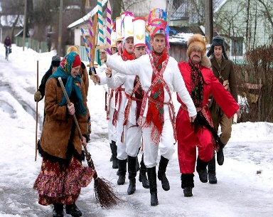
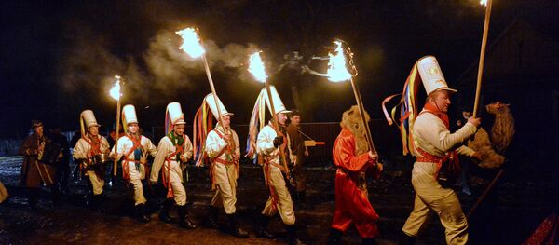
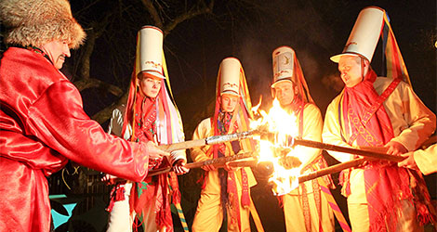
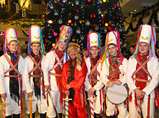
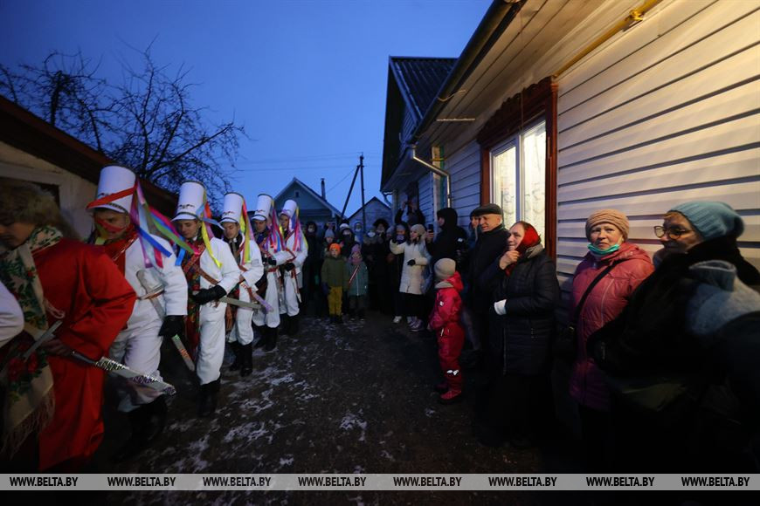
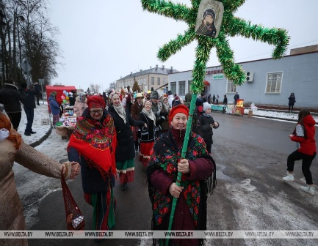
Праздничный рождественский обряд «Цари»
13 января 2024 г., д. Семежево
Организатор мероприятия: Копыльский райисполком
Уникальный белорусский народный обряд «Колядные цари», который существует только в д. Семежево вошел в Список нематериального культурного наследия ЮНЕСКО.
История обряда уходит корнями в XVIII век, когда недалеко от д. Семежево стояли части царской армии. Как говорит местное предание, в дни празднования Нового года по старому стилю (Юлианский календарь) солдаты и офицеры ходили по дворам, показывая веселое представление, за что хозяева одаривали их угощением. После того, как отряд покинул деревню, местные жители не только сохранили традицию, но и развили ее в уникальное рождественское действо.
Обряд объединил элементы карнавала и народной драмы. Его украшением стали самобытный фольклор, декоративно-прикладное искусство (костюм, предметы быта), особые рождественские блюда национальной кухни.
Место проведения: Минская область, Копыльский район, д. Семежево
Координаты GPS: 52.960754, 26.982172
Тел. + 375 1719 55126; +375 1719 50316
Сайт: https://www.kopyl.gov.by/ru/
Годы | 2021 | 2022 | 2023
Количество участников, чел. | 1200 | 1550 | 1890

Slide 8
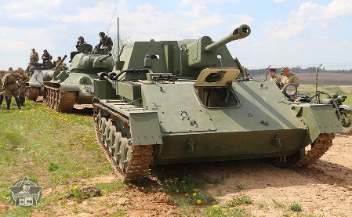
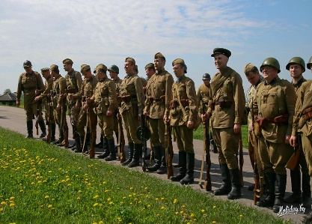
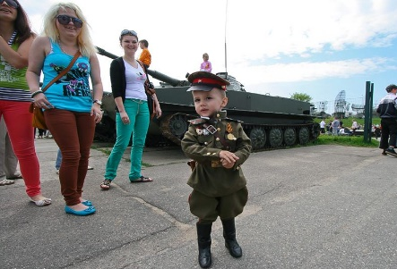
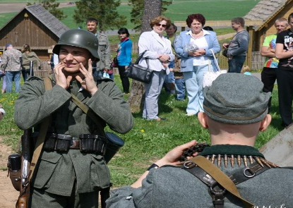
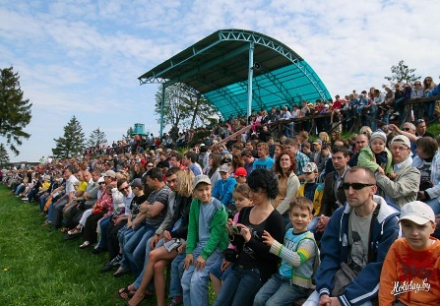
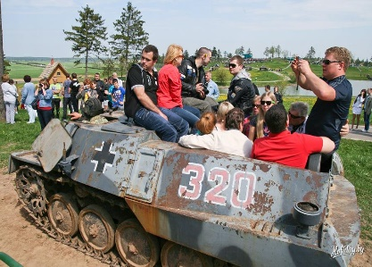
Военно-историческая реконструкция, посвященная Дню Победы в Великой Отечественной войне
9 – 10 мая 2024 г.
Организатор мероприятия: Историко-культурный комплекс «Линия Сталина»
Мероприятие, посвященное Дню Победы в Великой Отечественной войне. Историко-культурный комплекс «Линия Сталина» стал традиционной площадкой празднования Дня Победы для десятков тысяч жителей и гостей Республики Беларусь.
Для жителей нашей страны это не только праздничный день, но еще и день памяти, глубокого уважения и благодарности советским воинам, труженикам тыла, партизанам и подпольщикам - всем, кто приближал Великую Победу. Беларусь первой из союзных республик приняла на себя массированный удар немецко-фашистских захватчиков, став ареной ожесточенных сражений. За время войны врагом на территории Беларуси было уничтожено 209 городов и городских поселков, более 9 тысяч деревень; погиб каждый третий житель республики.
В рамках мероприятия будет организована концертная программа, показательные выступления специалистов-кинологов, реконструкция боя Великой Отечественной войны, платные катания на вертолете и танке и другое. Также для посетителей будут работать экскурсионные и интерактивные зоны.
Место проведения: Минская область, Минский район, Трасса Минск-Молодечно Р28, 31 км, 1, Лошаны
Координаты GPS: 54.057789 ; 27.296143
Тел. + 375 17 5121223; +375 (44) 716-34-59 (Velcom)
Сайт: https://stalin-line.by/plan-meropriyatij
Годы | 2021 | 2022 | 2023
Количество участников, чел. | 11700 | 13400 | 15135

Slide 9
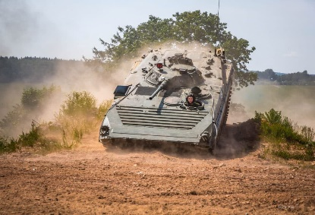
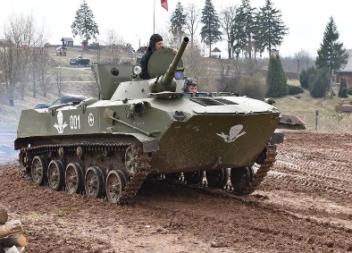
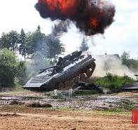
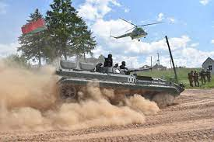
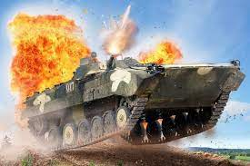
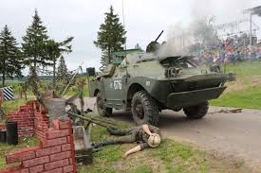
Соревновательное шоу боевых машин
15 июня 2024 г.
Организатор мероприятия: Историко-культурный комплекс «Линия Сталина»
Это соревновательное шоу стало одним из традиционных мероприятий, проводимых на территории комплекса. Каждый сможет испытать незабываемые эмоции от бешеных скоростей боевых машин, стрельбы орудий и рева моторов многотонных машин!В шоу принимают участие экипажи, которые соревнуются между собой в искусстве вождения, скорости прохождения дистанции, преодолении препятствий и точности стрельбы из установленного на боевой машине основного и дополнительного вооружения.
В дополнение к основной программе мероприятия для посетителей открыто несколько интерактивных зон: каждый сможет попробовать свои силы в исторической викторине, стрельбе из пневматики, сборке-разборке оружия и других мастер-классах!
Место проведения: Минская область, Минский район, Трасса Минск-Молодечно Р28, 31 км, 1, Лошаны
Координаты GPS: 54.057789 ; 27.296143
Тел. + 375 17 5121223; +375 (44) 716-34-59 (Velcom)
Сайт: https://stalin-line.by/plan-meropriyatij
Годы | 2021 | 2022 | 2023
Количество участников, чел. | 2700 | 1900 | 1980

Slide 10
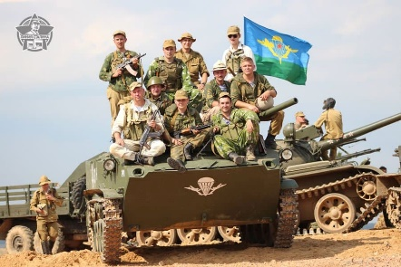
X Фестиваль «Афганское небо»
3 августа 2024 г.
Организатор мероприятия: Историко-культурный комплекс «Линия Сталина»
Военно-исторический фестиваль «Афганское небо» включает масштабную военно-историческую реконструкцию, с участием военно-исторических клубов и боевой техники Афганской войны. Для посетителей будет открыто более десятка интерактивных зон. На территории комплекса каждый сможет попробовать свои силы в исторической викторине, стрельбе из пневматики, метании гранаты, прохождении полосы препятствий и других интересных мастер-классах.
Фестиваль «Афганское небо» проходит при поддержке Министерства обороны. Программа мероприятия имеет героико-патриотическую направленность.
Место проведения: Минская область, Минский район, Трасса Минск-Молодечно Р28, 31 км, 1, Лошаны
Координаты GPS: 54.057789 ; 27.296143
Тел. + 375 17 5121223; +375 (44) 716-34-59 (Velcom)
Сайт: https://stalin-line.by/plan-meropriyatij
Годы | 2021 | 2022 | 2023
Количество участников, чел. | 2400 | 2355 | 1400

Slide 11
Республиканские приключенческие легкоатлетические соревнования «Kopyl Race»
7 сентября 2024 г.
Организатор мероприятия: Копыльский райисполком
Трейловый забег Kopyl Race проходит на необычной трассе копыльского ландшафта. Забеги в Копыле проводятся уже более 20 лет. Красивые пейзажи этого города никого не оставят равнодушными, поэтому в 2016 году впервые был проведен новый вид соревновательного забега: бег по бездорожью, который очень популярен во всем мире.
Состязание привлекает внимание любителей бега с разных городов нашей страны. 10 км трудной дистанции с грязевыми и водными препятствиями, покорением замковой горы и двухкилометровой пашни. Участникам приходится не просто бегать, а переносить тяжести, преодолевать щиты и кантовать шины. Причем те, кто до конца не уверен в своих силах, могут попробовать преодолеть для начала полуторакилометровую дистанцию. Отдельные забеги устраиваются для детей, а также для семей. Интересный маршрут, поражающие воображение естественные пейзажи, высокий уровень организации, хороший призовой фонд.
Место проведения: Минская область, г. Копыль
Координаты GPS: 53.1516000, 27.0913000
Тел. + 375 1719 56408
Сайт: https://www.kopyl.gov.by/ru/
Годы | 2021 | 2022 | 2023
Количество участников, чел. | 800 | 950 | 1100

Slide 12
Национальный фестиваль белорусской песни и поэзии «Молодечно- 2024»
14 – 15 июня 2024 г., г. Молодечно
Организаторы мероприятия: Министерство культуры Республики Беларусь,
главное управление культуры Минского облисполкома
Этот фестиваль на протяжении более чем двух десятилетий ставит перед собой задачу сохранения духовных и нравственных традиций и национального искусства. Фестивальные мероприятия объединяют мастерство уже известных артистов, поэтов и композиторов, а также молодых талантов. Кроме основных мероприятий зрители, участники, гости праздника, и жители г. Молодечно в течение двух дней фестиваля могут посетить большое количество различных мероприятий, которые проходят на площадках г. Молодечно.
В конкурсе традиционно принимают участие по три представителя от каждой области и г. Минска, а также представители Российской Федерации.
Место проведения: Минская область, г. Молодечно, центральный парк
Координаты GPS: 54,3167; 26,854
Тел. +375 176 770341; +375 17 500 42 41
Сайт: https://www.kultura.by/
Годы | 2021 | 2022 | 2023
Количество участников,чел.

